Slide 1
34. Mitgliederversammlung des IBW-Clubs vom 7. März 2024
1. Begrüssung und Wahl der Stimmenzähler
2. Abnahme des Protokolls der 33. Vereinsversammlung vom 2. März 2023
3. Abnahme des Jahresberichtes 2023 des Vorstandes
4. Kenntnisnahme des Revisionsberichtes und Genehmigung der Jahresrechnung 2023
5. Entlastung des Vorstandes und der Rechnungsrevisoren
6. Wahlen
7. Jahresprogramm 2024
8. Festlegung der Jahresbeiträge und Genehmigung des Budgets 2024
9. Verschiedenes

Slide 2
1. Begrüssung und Wahl der Stimmenzähler

Slide 3
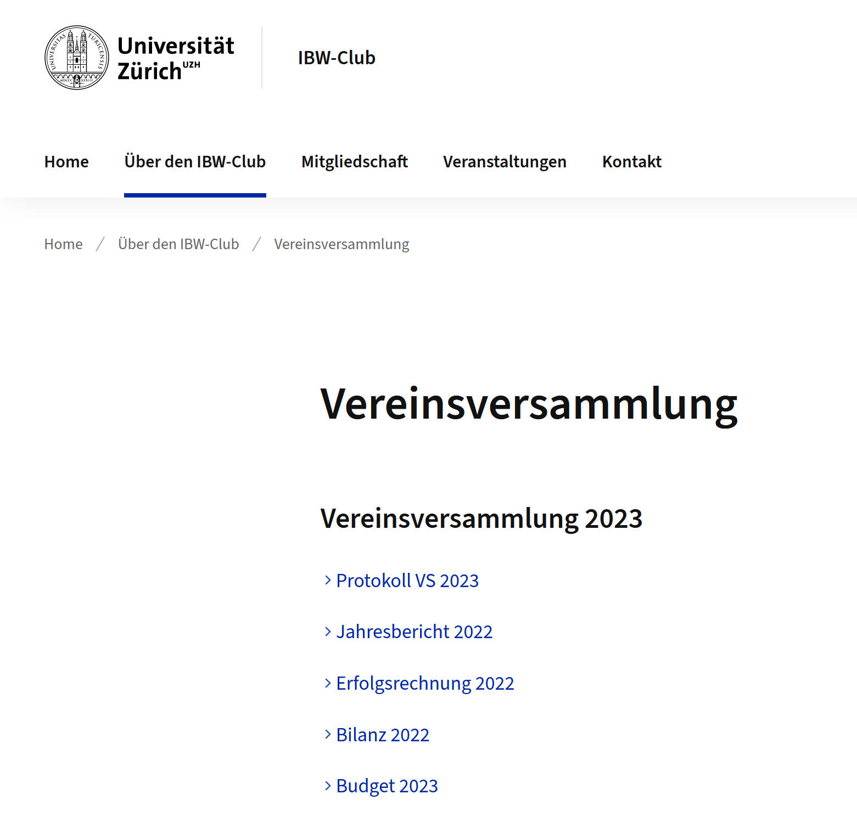
2. Abnahme des Protokolls der 33. Vereinsversammlung vom 2. März 2023
  Protokoll kann auf der Homepage des Clubs abgerufen werden (siehe unten).

Slide 4
3. Abnahme des Jahresberichtes 2023 des Vorstandes (1/2)
Im Berichtsjahr 2023 wurden die folgenden Veranstaltungen durchgeführt bzw. geplant:
Am 02.03.2023 fand die 33. Mitgliederversammlung des IBW-Clubs statt. Prof. Dr. Luis Aguiar hielt im Anschluss einen Vortrag zum Thema ‚Digitization and the Content Industries‘. Beim gemeinsamen Nachtessen wurde die Diskussion von 18 Mitgliedern weitergeführt.
Am 25.05.2023 fand eine Betriebsführung bei Stadler Rail in Bussnang statt. Beat Meier, unser langjähriges Vorstandsmitglied, gab uns spannende Einblicke in den Schienenfahrzeugbau. Dieser Anlass mit anschliessendem Apéro wurde von 14 Mitgliedern besucht.
Das IBW-Club Sommer BBQ am 29.6. am Zürichsee war wie immer ein geselliger und ungezwungener Anlass. 14 Mitglieder genossen das BBQ und die Sicht auf den Zürichsee. Danke Peter!
Am Herbstanlass am 14.11. waren wir zu Gast bei Farner Consulting. Der CMO und Partner Markus Gut gab uns mit seinem Team spannende Einblicke in die politische Kommunikation. Der Anlass mit anschliessendem Apéro wurde von 12 Mitgliedern besucht.

Slide 5
3. Abnahme des Jahresberichtes 2023 des Vorstandes (2/2)
Der Vorstand traf sich zu drei Sitzungen, um die Geschäfte des Clubs zu erledigen.
Der Club zählte per 31.01.2024 221 Mitglieder (davon 95 zahlende (62 Doppelmitglieder/
33 Einzelmitglieder), 1 Ehrenmitglied, 125 Assistierende.
Für den Vorstand: Andreas Butz, Präsident im März 2024

Slide 6
4. Kenntnisnahme des Revisionsberichtes und Genehmigung der Jahresrechnung 2023
Für die Revision: Richard Schindler, Thomas von Dungen
Nicoline Scheidegger

Slide 7
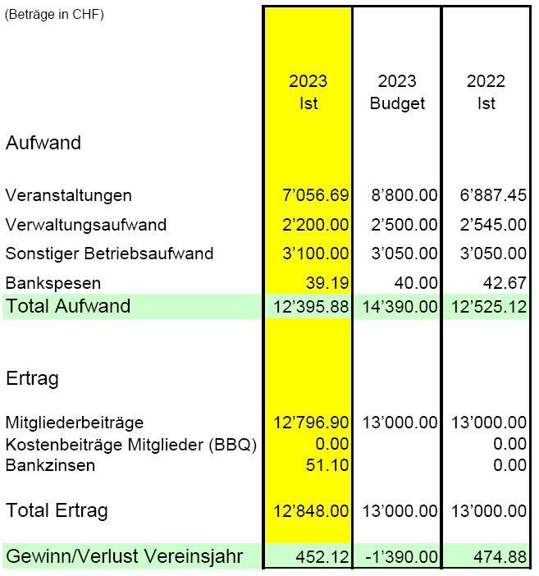
4. Kenntnisnahme des Revisionsberichtes und Genehmigung der Jahresrechnung 2023 - Erfolgsrechnung

Slide 8
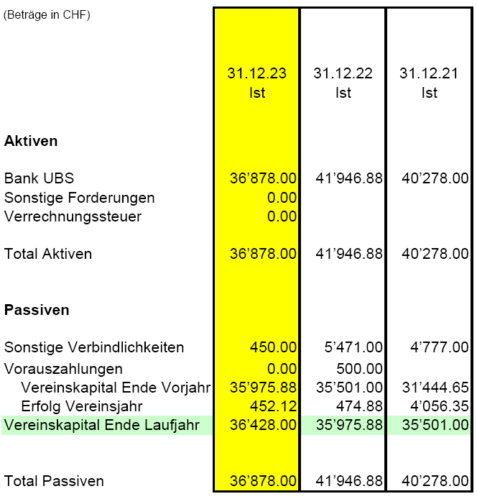
4. Kenntnisnahme des Revisionsberichtes und Genehmigung der Jahresrechnung 2023 - Bilanz

Slide 9
5. Entlastung des Vorstandes und der Rechnungsrevisoren
Tagespräsident

Slide 10
6. Wahlen: IBW-Club Vorstand 2024
Gewählte Mitglieder | Wahljahr (jeweils Ende Geschäftsjahr) | gewählt bis (jeweils Ende Geschäftsjahr)
Nicoline Scheidegger | 2015 | 2024
Marco Pereira | 2024
Peter Ilg | 2016 | 2024
Beat Meier | 2014 | 2026
Hans-Ruedi Stutz | 2015 | 2024
Andreas Butz (Präsident) | 2016 | 2024
Julia Wamsler | 2016 | 2024
Delegierte Professoren
Uschi Backes-Gellner | Vom Institut delegiert seit 2017
Helmut Dietl | vom Institut delegiert seit 2009
Reto Eberle | vom Institut delegiert seit 2018

Slide 11
6. Wahlen: Revisoren
Gewählte Mitglieder | Wahljahr | gewählt bis
Richard Schindler | 2016 | 2024
Thomas von Dungen | 2015 | 2024

Slide 12
7. Jahresprogramm 2024
Wann | Organisator | Was
28. Mai 2024 | Andreas Butz, Nicole Ehrsam | Besuch bei Prof. Staffelbach in Luzern
4. Juli 2024 | Peter Ilg, Andreas Butz | Sommer BBQ: Segelclub Zürich dank Peter Ilg
September/ Oktober 2022 | N.N. | Noch in der Planung; evtl. gemeinsamer Anlass mit dem Mittelbau
Donnerstag 6. März 2025 | Andreas Butz Nicoline Scheidegger | 35. Vereinsversammlung: Universität Zürich
Gerne nehmen wir auf unserer Homepage auch Vorschläge von unseren Mitgliedern entgegen: https://www.ibw-club.uzh.ch/de/veranstaltungen/vorschlaege.html

Slide 13
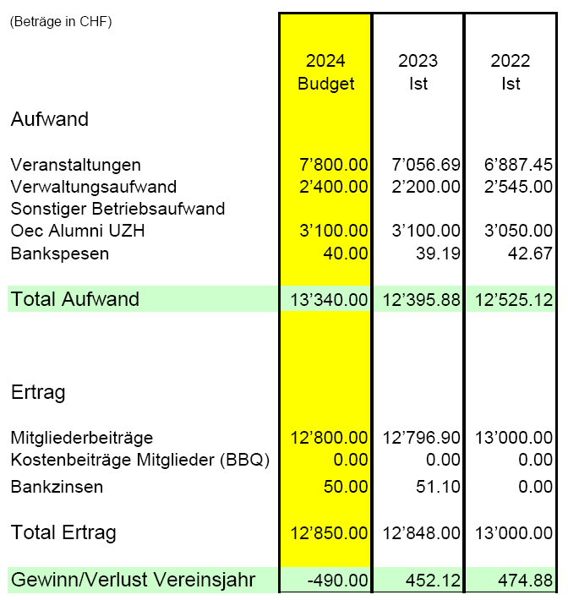
8. Festlegung der Jahresbeiträge und Genehmigung des Budgets 2024
Nicoline Scheidegger

Slide 14
9. Verschiedenes

